Slide 1
NHÂN MỘT SỐ VỚI MỘT TỔNG

Slide 2
Tính giá trị của biểu thức:
7 x (6 + 4)
Ta có: 7 x (6 + 4)
= 7 x (6 + 4)
= 7 x 10
= 70
Em có nhận xét gì về biểu thức trên ?

Slide 3
Ví dụ:
Tính giá trị của hai biểu thức sau ?
B
4 x (3 + 5)
4 x 3 + 4 x 5
và
Ta có:
4 x (3 + 5) = 4 x 8 = 32
4 x 3 + 4 x 5 = 12 + 20 = 32
Vậy:
4 x (3 + 5)
4 x 3 + 4 x 5
=
a x (b + c) = …
Em hãy so sánh giá trị của hai biểu thức trên ?
B
a x (b + c) = a x b + a x c
Ta có:

Slide 4
GHI NHỚ
Khi nhân một số với một tổng, ta có thể nhân số đó với từng số hạng của tổng, rồi cộng các kết quả với nhau.

Slide 5
a x (b + c) = …
a x (b + c) = a x b + a x c
Ghi nhớ:
S/66
Khi nhân một số với một tổng, ta có thể nhân số đó với từng số hạng của tổng, rồi cộng các kết quả với nhau.
Luyện tập:
Vậy muốn nhân một số với một tổng, ta có thể làm như thế nào ?
Bài 1:
(66)
Tính giá trị của biểu thức rồi viết vào ô trống (theo mẫu) ?

Slide 6
LUYỆN TẬP

Slide 7
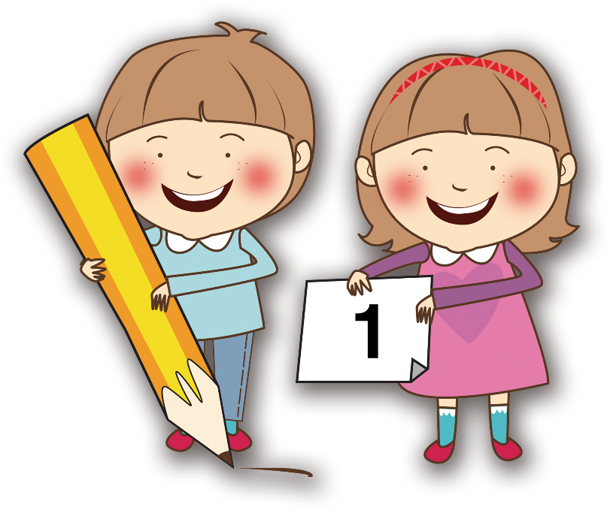
Bài 1
Tính giá trị của biểu thức rồi viết vào ô trống (theo mẫu) ?
Em hãy nêu thứ tự thực hiện các phép tính trong biểu thức?
a | b | c | a x (b+c) | a x b + a x c
4
5
2
4 x (5 + 2) = 28
4 x 5 + 4 x 2=28
3
4
5
3 x (4 + 5) = 27
3 x 4 + 3 x 5=27
6
2
3
6 x (2 + 3) = 30
6 x 2 + 6 x 3=30

Slide 8
Bài 2:
a) Tính bằng hai cách ?
36 x (7 + 3)
Cách 2:
36 x (7 + 3)
= 36 x 7 + 36 x 3
= 252 + 108
=
Cách 1:
360
36 x (7 + 3)
= 36 x 10
=
360

Slide 9
Bài 2:
a) Tính bằng hai cách ?
207 x (2 + 6)
Cách 2:
207 x (2 + 6)
= 207 x 2 + 207 x 6
= 414 + 2142
=
Cách 1:
1656
207 x (2 + 6)
= 207 x 8
=
1656

Slide 10
Bài 2:
b) Tính bằng hai cách ?
Ví dụ: 38 x 6 + 38 x 4
Cách 2:
38 x 6 + 38 x 4
= 38 x (6 + 4)
= 380
Cách 1:
38 x 6 + 38 x 4
= 228 + 152
=
380

Slide 11
Bài 2:
b) Tính bằng hai cách ?
5 x 38 + 5 x 62 = ?
Cách 2:
5 x 38 + 5 x 62
= 5 x (38 + 62)
= 500
Cách 1:
5 x 38 + 5 x 62
= 190 + 310
=
500

Slide 12
Bài 2:
b) Tính bằng hai cách ?
135 x 8 + 135 x 2 = ?
Cách 2:
135 x 8 + 135 x 2
= 135 x (8 + 2)
= 1350
Cách 1:
135 x 8 + 135 x 2
= 1080 + 270
=
1350

Slide 13
Thongminh.edu.vn
Bài 3:
S/66
Tính và so sánh giá trị của hai biểu thức:
(3 + 5) x 4 và 3 x 4 + 5 x 4
a x (b + c)
=
a x b + a x c
Muốn nhân một số với một tổng ta có thể làm như thế nào ?
Em hãy nêu công thức tổng quát ?
Từ kết quả so sánh, nêu cách nhân một tổng với một số.

Slide 14
Quy tắc:
Khi nhân một tổng với một số ta có thể nhân từng số hạng của tổng với số đó rồi cộng các kết quả với nhau.

Slide 15
Bài 4:
S/66
Sử dụng tính chất nhân một số với một tổng để tính
(theo mẫu)
a/
26 x 11 35 x 101
b/
213 x 11 123 x 101
Mẫu:
36 x 11 = 36 x (10 + 1) = 36 x 10 + 36 x 1 = 360 + 36 = 396

Slide 16
a/
26 x 11 35 x 101
b/
213 x 11 123 x 101
Bài 4:
V
Ta có:
a/ 26 x 11
a/ 35 x 101
b/ 213 x 11
b/ 123 x 101
= 26 x (10 + 1)
= 35 x (100 + 1)
= 213 x (10 + 1)
= 123 x (100 + 1)
= 26 x 10 + 26 x 1
= 35 x 100 + 35 x 1
= 213 x 10 + 213 x 1
= 123 x 100 + 123 x 1
= 260 + 26
= 3500 + 35
= 2130 + 213
= 12300 + 123
= 286
= 3535
= 2343
= 12423
Muốn nhân một số với một tổng ta có thể làm như thế nào ?

Slide 17
chúc các em học tốt!

